Slide 1
Bài 2: CÁC DẠNG THÔNG TIN THƯỜNG GẶP
Sách giáo khoa trang 17

Slide 2
Mục tiêu bài học
- Nhận biết được ba dạng thông tin thường gặp: dạng chữ, dạng hình ảnh, dạng âm thanh.

Slide 3
Khởi động
Em hãy lấy ví dụ cho thấy các giác quan khác nhau thu nhận dạng thông tin khác nhau?

Slide 4
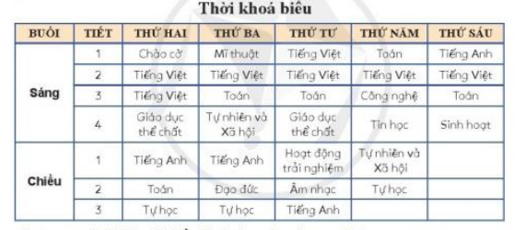
1. Thông tin dạng chữ
? Em hãy cho biết một vài thông tin trong thời khóa biểu sau.
Thông tin trong thời khóa biểu là thông tin dạng chữ

Slide 5
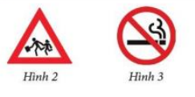
2. Thông tin dạng hình ảnh
Em có biết ý nghĩa của biển báo ở hình 2, 3?
Thông tin ở các biển báo 1, 2 và 3 là thông tin dạng hình ảnh.

Slide 6
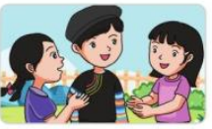
3. Thông tin dạng âm thanh
Chuông đồng hồ báo thức reo
Tiếng còi xe cứu thương
Tiếng trò chuyện của học sinh
Thông tin dạng âm thanh.

Slide 7
KẾT LUẬN
Hằng ngày, chúng ta luôn thu nhận thông tin ở nhiều dạng khác nhau.
Ba dạng thông tin thường gặp: dạng chữ, dạng âm thanh và dạng hình ảnh.

Slide 8
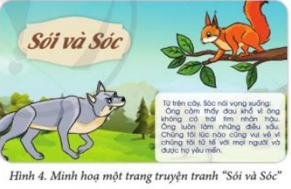
LUYỆN TẬP
Hoạt động nhóm
Theo em, trang truyện tranh ở Hình 4 có những dạng thông tin nào?

Slide 9
Câu 1: Chúng ta thu thập thông tin ở mấy dạng?
A
Một dạng
B
Một số dạng
C
Nhiều dạng khác nhau

Slide 10
Câu 2: Có mấy dạng thông tin thường gặp:
A
2
3
B
C
4

Slide 11
Câu 3: Ba dạng thông tin thường gặp là:
A
Dạng chữ, dạng âm thanh, dạng hình ảnh
B
Dạng chữ, dạng số, dạng âm thanh
C
Dạng văn bản, dạng hình ảnh, dạng tiếng.

Slide 12
Bài tập
Em hãy đoán ý nghĩa chung của hai bức tranh ở bên rồi đặt tên chung cho chúng?

Slide 13
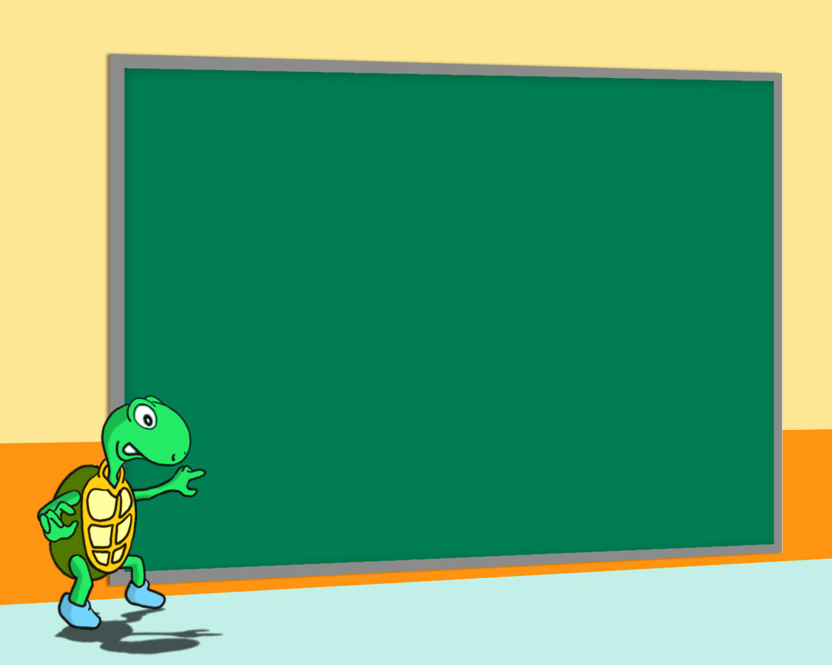
CHÚC CÁC EM HỌC TỐT

